Slide 1
데이터시각화
순천향대학교
컴퓨터시스템연구실
컴퓨터공학과/21.12.27/강민서

Slide 2
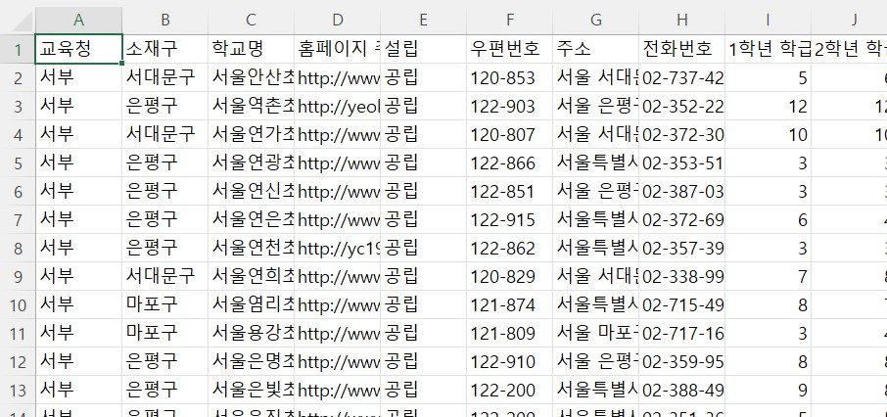
데이터 시각화
주소 -> 네이버 api -> 주소를 좌표 변환 -> 시각화
*서울 열린데이터 광장에서 제공하는 서울시 초등학교 근황

Slide 3
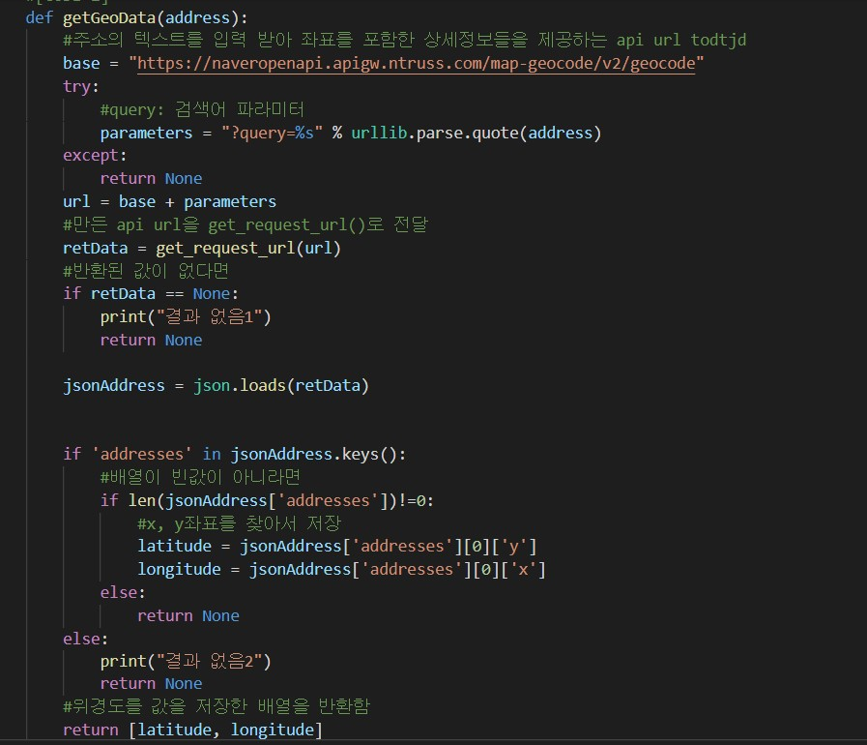
데이터 시각화
getGeoData
*주소를 검색하는 url 생성하려 함수로 보냄 ->

Slide 4
데이터 시각화
*반환된 json파일을 파이썬 객체로 변경후 위도와 경도 데이터를 찾아 반환

Slide 5
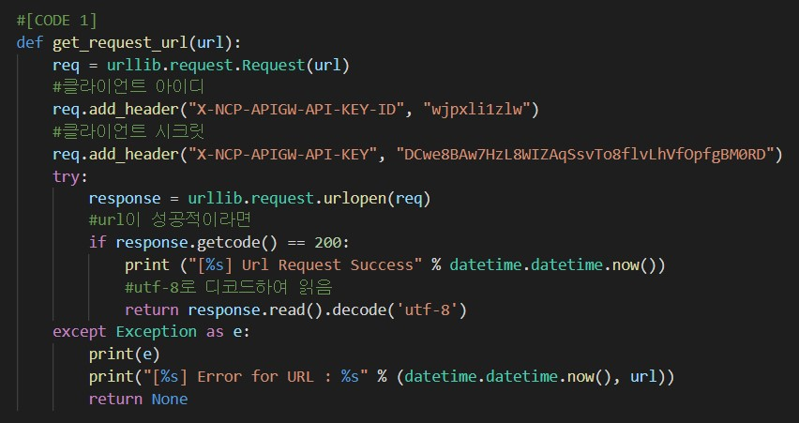
데이터 시각화
get_request_url
*앞에서 생성된 ur을 요청함

Slide 6
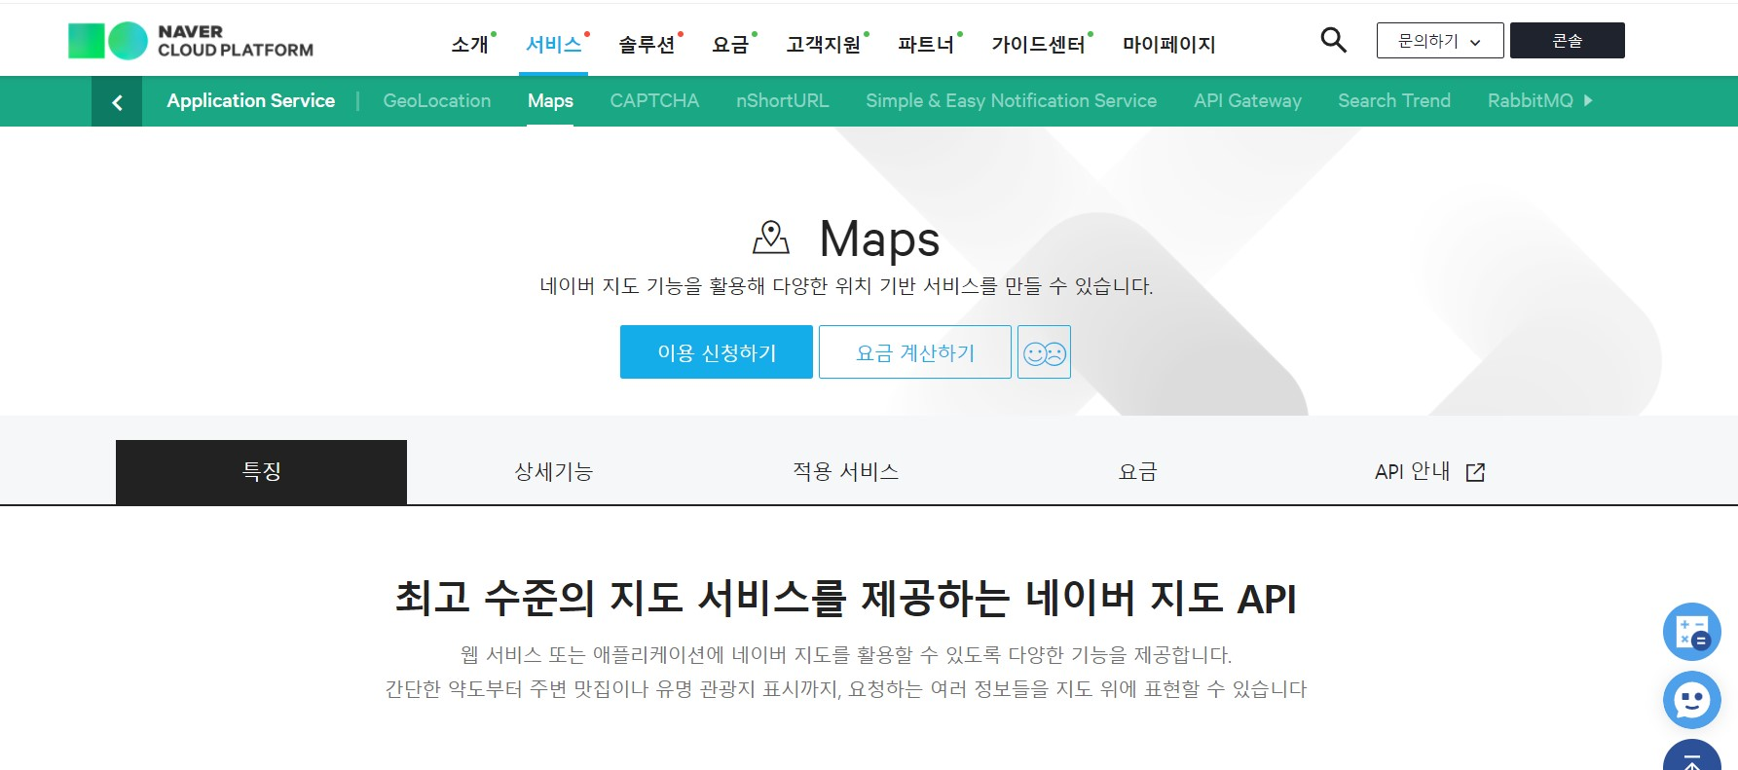
데이터 시각화
get_request_url

Slide 7
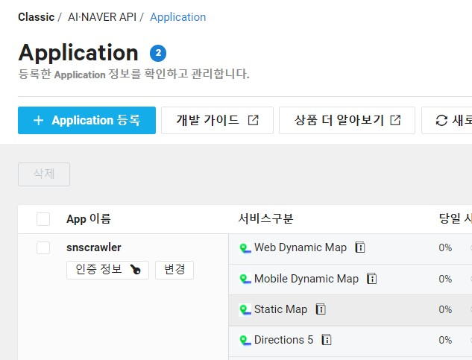
데이터 시각화
get_request_url

Slide 8
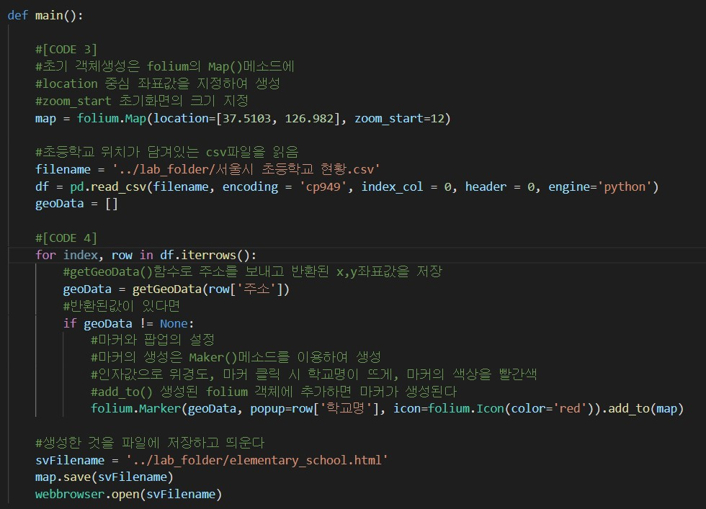
데이터 시각화
main

Slide 9
데이터 시각화
main

Slide 10
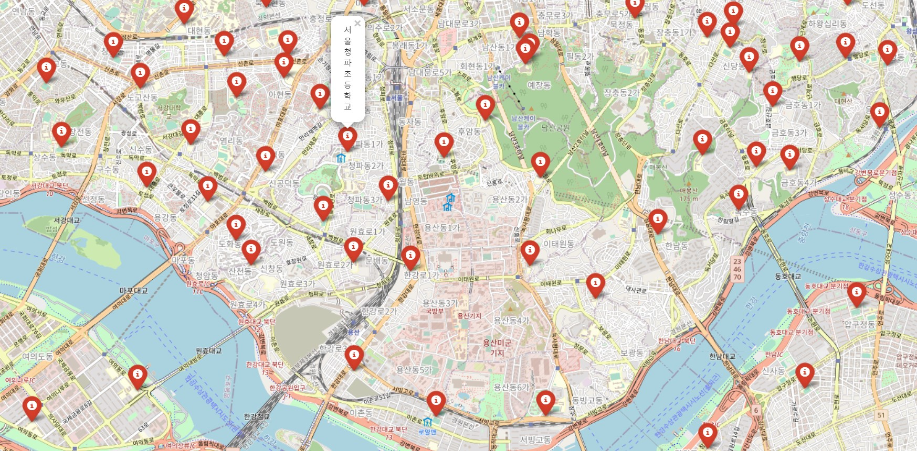
데이터 시각화
결과

